Slide 1

Kelime İşlemci Word
Temel Bilgi Teknolojisi Kullanımı
Öğr. Gör. Mustafa YILMAZ
Bilgisayar ve Bilişim Bilimleri Fakültesi| YBS

Slide 2
Öğrenme Hedefleri
Word belgesinde paragraf oluşturur
Word’de satır sonu işaretlerini kullanır
Belgede hizalama yapar
Paragrafları girintili yapar
Paragraflar arasında boşlukları ayarlar
Sekmelerle hizalama yapar
Belgede numaralı ve madde işaretli liste oluşturur
Madde imleri ve numaralandırmayı düzenler
Paragraflara kenarlık ve gölge ekler

Slide 3
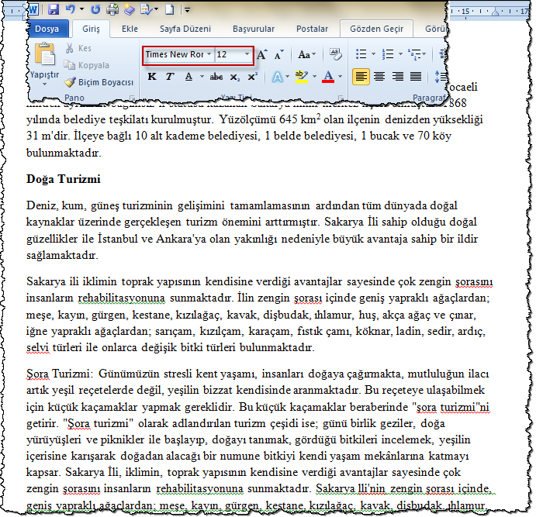
İçindekiler
Öğrenme Hedefleri
3.3 Biçimlendirme
3.3.2 Paragraf Biçimlendirme
3.3.2.1 Paragraf İşretlerini (Mark) Koymak veya Kaldırmak.
3.3.2.2 Satır Kesme İşaretlerini Koymak veya Kaldırmak.
3.3.2.3 Metni Sola, Sağa, Ortaya veya İki Kenara Hizalamak.
3.3.2.4 Satırbaşının İçeriden Girintili Başlamasını Ayarlamak.
3.3.2.5 Paragraf İçerisindeki Satırları Tek veya Çift Aralıklı Yapmak.
3.3.2.6 Paragraf Üstündeki veya Altındaki Boşluğu Ayarlamak.
3.3.2.7 Sekme Yerlerini Yerleştirme, Silme ve Sekmeyi Kullanmak.
3.3.2.8 Bir Düzeyli Listelerde Madde İmlerinin Uygulanması veya Kaldırılması.
3.3.2.9 Bütünleşik Standart Seçenekler İçerisinden Madde İmi veya Numaralandırmasını Değiştirmek.
3.3.2.10 Paragraflara Üst ve Alt Kenar Çizgileri, Çerçeve Çizgisi ve Gölge Eklemek.

Slide 4

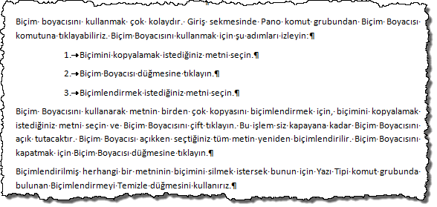
Paragraf İşretlerini (Mark) Koymak veya Kaldırmak
Word belgesinde paragraf oluşturur
Paragraf işaretini koymak için ENTER tuşuna basılır. Paragraf işaretlerini görmek için
Giriş sekmesi >Tümünü Göster komutu tıkla
Silmek için Delete veya Baskspace tuşlarını kullan
Notes:
Word’de Enter tuşuna basmak aslında bir paragrafı sonlandırıp imleci bir sonraki paragrafın ilk satırına geçmesidir. Giriş sekmesinde bulunan Tümünü Göster komutuna tıkladığımızda her paragrafın sonunda paragraf işaretinin olduğunu göreceksiniz “¶”. Dolayısıyla her Enter tuşuna bastığımızda aslında biz paragrafın sonuna bir paragraf işareti koymuş oluyoruz.
Koymuş olduğumuz paragraf işaretini kaldırmak metin içerisinde herhangi bir karakteri silmeyle aynıdır. Delete veya Baskspace tuşlarını kullanarak silebiliriz.

Slide 5
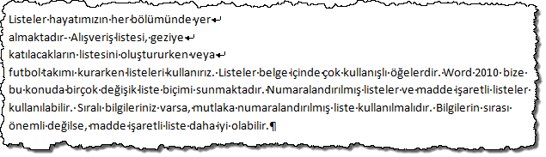
Satır Kesme İşaretlerini Koymak veya Kaldırmak
Word’de satır sonu işaretlerini kullanır
Elle Satır Sonu işareti koymak için
ÜstKrkt+Enter tuşlarını kullan
Silmek için Delete veya Baskspace tuşlarını kullan
Notes:
Word belgesine veri girerken paragrafı sonlandırmadan bir alt satıra geçmek için Elle satır işareti koyarız. Elle Satır Sonu işareti koymak için
ÜstKrkt+Enter tuşlarını kullanılır.
Koymuş olduğumuz satır kesme işaretlerini kaldırmak için Delete veya Baskspace tuşlarından biri kullanılır.

Slide 6
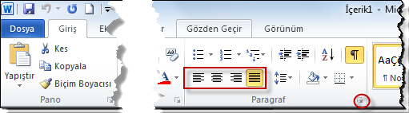
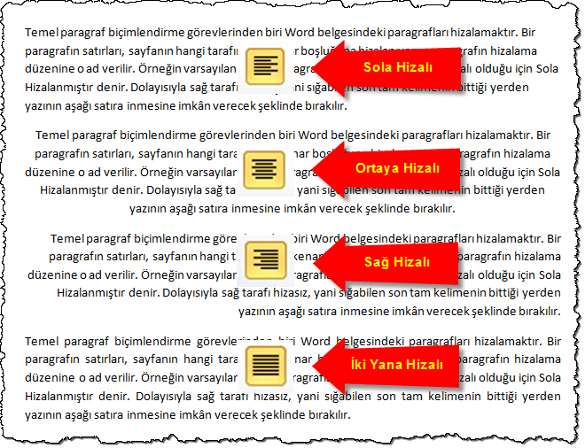
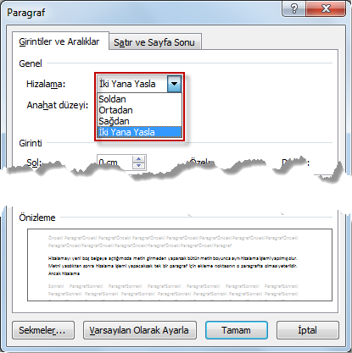
Metni Sola, Sağa, Ortaya veya İki Kenara Hizalamak
Belgede hizalama yapar
Metni hizalamak için
Giriş sekmesi>Paragraf komut grubu
Paragraf komut grubundan ve Fare kısayol menüsünden açılan Paragraf iletişim penceresi
Fare işaretçisi (sadece ortalamak için) kısayol menüsü kullanılır
Notes:
Word belgesinin kenar boşluklarına veya ortaya göre konumlandırılmasına hizalama deniyor. Bir paragrafın satırları, sayfanın hangi tarafındaki kenar boşluğuna hizalanıyorsa, paragrafın hizalama düzenine o ad verilir. Metin hizalamak için
Giriş sekmesi>Paragraf komut grubu
Paragraf komut grubundan ve Fare kısayol menüsünden açılan Paragraf iletişim penceresi Hizalama komutu
Fare işaretçisi kısayol menüsü kullanılır.
Hizalamayı yeni boş belgeye açtığımızda metin girmeden yaparsak bütün metin boyunca aynı hizalama işlemi yapılmış olur. Aksi halde hizalamak istediğimiz metni seçmemiz gerekir.

Slide 7
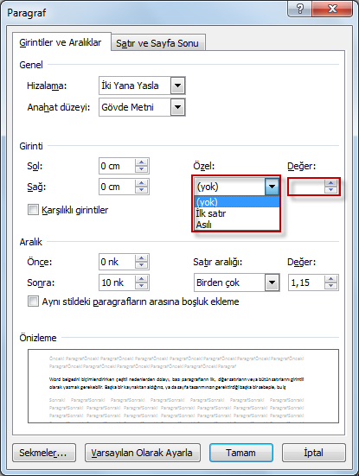
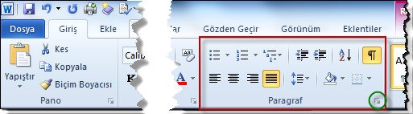
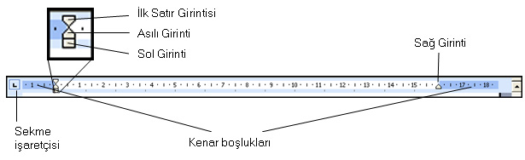
Satırbaşının İçeriden Girintili Başlamasını Ayarlamak
Paragrafları girintili yapar
Word belgesi içerisinde paragrafların ilk satırlarını girintili yapmak için
Cetvel üzerinde bulunan İlk Satır Girintisi işaretçisini sürüklemek veya
Paragraf komut grubundan ve Fare kısayol menüsünden açılan Paragraf iletişim penceresinde Özel seçeneğinden
Notes:
Word belgesi içerisinde paragrafların ilk satırlarını girintili yapmak için
Cetvel üzerinde bulunan İlk Satır Girintisi işaretçisini sürüklemek veya
Paragraf komut grubundan ve Fare kısayol menüsünden açılan Paragraf iletişim penceresinde Özel seçeneğinden İlk satır seçilerek hemen yanında kutucuğa değer girmek gerekir.

Slide 8
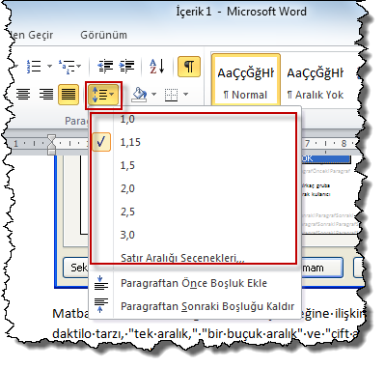
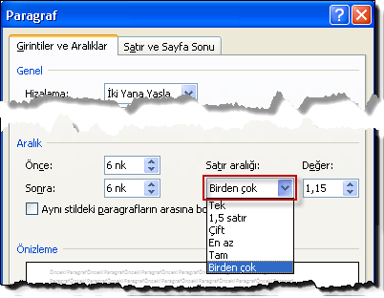
Paragraf İçerisindeki Satırları Tek veya Çift Aralıklı Yapmak
Satır aralıklarını ayarlar
Satır aralığını değiştirmek için
Giriş sekmesi>Satır ve Paragraf aralığı açılır menüsü
Paragraf iletişim penceresi Satır aralığı komutu kullanılır
Notes:
Word belgesinde satırlar arasındaki mesafeye ayarlamak için Giriş sekmesi Satır ve Paragraf aralığı açılır menüsünü, Paragraf iletişim penceresi Satır aralığı komutunu kullanırız. Bütün paragraf bazındaki biçimlendirmelerde olduğu gibi bu yollardan birini seçip paragraf aralığını belirlediğimizde ekleme noktasının bulunduğu aktif paragrafın satır aralığını değiştirmiş oluruz. Birden fazla paragrafın paragraf aralığını değiştirmek için değiştirmek istediğimiz paragrafları önce seçmemiz sonra da Giriş sekmesinden veya Paragraf iletişim penceresinden satır aralığını belirlememiz gerekir.

Slide 9
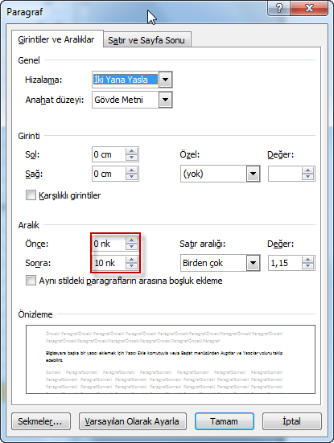
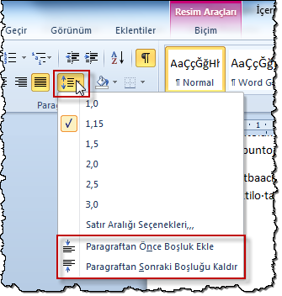
Paragraf Üstündeki veya Altındaki Boşluğu Ayarlamak
Paragraflar arasında boşlukları ayarlar
Satır aralığını değiştirmek için
Giriş sekmesi>Satır ve Paragraf aralığı açılır menüsü
Paragraf iletişim penceresi Aralık sekmesi Önce ve Sonra komutları kullanılır.
Notes:
Paragrafta satırlara arasındaki mesafeyi ayarlayabildiğimiz gibi, paragraflar arasındaki aralıkta ayarlanabilmektedir. Paragraflar arasındaki aralığı belirlemek için, satır aralığında olduğu gibi Giriş sekmesinde bulunan Satır ve Paragraf Aralığı komutundan veya Paragraf komut grubunda bulunan iletişim başlatıcı komutunu tıklayarak paragrafın üstündeki veya altındaki boşluğu istediğiniz değeri ayarlayabilirsiniz

Slide 10
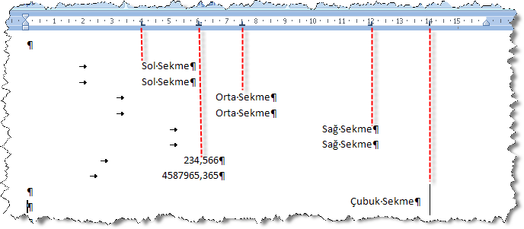
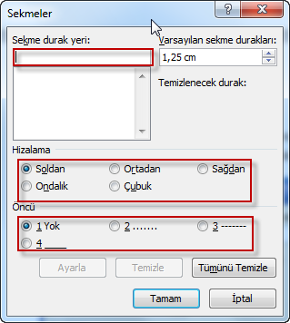
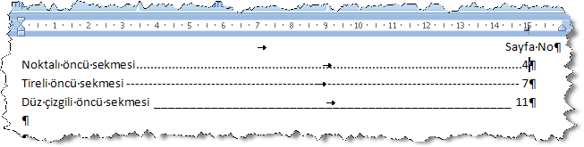
Sekme Yerlerini Yerleştirme, Silme ve Sekmeyi Kullanmak
Sekmelerle hizalama yapar
Belgemize sekme durağı eklemek için
Dikey Cetvel sekme simgesi
Giriş sekmesi>Paragraf komut grubu>Sekmeler komutu>Sekmeler iletişim penceresi kullanılır
Notes:
Belge içerisinde kullanılan en önemli hizalama araçlarından bir sekmelerdir. Varsayılan olarak belge içerisinde her 1,25 cm bir sekme durağı vardır. Klavyeden Tab tuşuna tıkladığımızda ekleme noktası bulunduğu yerden bir sonraki sekme durağına gider. Eğer biz bir sekme durağı ayarlarsak, o sekme durağından önceki varsayılan sekme durakları devre dışı kalır. Belge içerisindeki metin ve sayıları hizalamak için genel olarak dört tane sekme kullanılmaktadır: soldan, ortadan, sağdan ve ondalık sekme kullanılmaktadır. Belgemize sekme eklemek istediğimizde dikey cetvelin en üstünde bulunan sekme simgesinden istediğimiz sekmeyi tıklayarak seçeriz ve cetvel üzerinde durak eklemek istediğimiz yere tıklarız veya Paragraf iletişim penceresinin sol alt köşesinde bulunan Sekmeler komutuna tıklayarak Sekmelere iletişim penceresinden durak yeri girip, hizalamayı türünü seçeriz ve Ayarla komutuna ve daha sonra da Tamam komutuna tıklarız. Ekleme noktasını sekme durağına ötelemek için Tab tuşuna basmamız yeterlidir. İçindekiler tablosunu oluştururken sekmeleri kullandığımızdaysa Sekmeler iletişim penceresinden Öncü türünü belirlememiz gerekir. Belgemizden sekmeleri kaldırmak için cetvel üzerindeki sekmeyi farenin işaretçisiyle sayfaya sürükleyip bırakmamız veya Sekmeler iletişim penceresinde sekme durağını seçip Temizle komutuna tıklamamız yeterlidir. Bütün sekme duraklarını kaldırmak için Tümünü Temizle komutunu kullanırız.

Slide 11
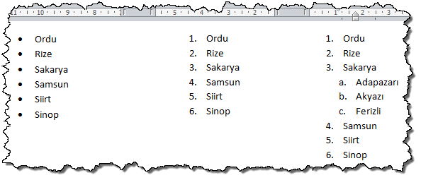
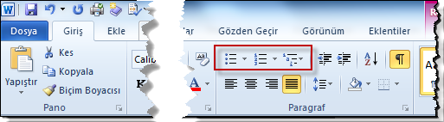
Bir Düzeyli Listelerde Madde İmlerinin Uygulanması veya Kaldırılması
Belgede numaralı ve madde işaretli liste oluşturur
Belgede tek düzeyli liste oluştururken yeni paragrafa geç
Madde işareti için * İşareti koy boşluk bırak, 1 ve yanına nokta yazıp boşluk tuşuna basmak
Giriş sekmesi>Paragraf komut grubu>Madde işareti ve Numaralandırma komutları kullanılır
Notes:
Listeler hayatımızın her bölümünde yer almaktadır- Alışveriş listesi, geziye katılacakların listesini oluştururken veya futbol takımı kurarken listeleri kullanırız. Listeler belge içinde çok kullanışlı öğelerdir. Oluşturduğumuz listedeki maddelerin sırasının bir önemi yoksa madde işaretli, sıralamanın önemi varsa numaralı yaparız. Word’de liste oluştururken en yaygın kullanılan yöntem listeyi yazarken otomatik olarak oluşturmaktır. Madde işaretli bir liste gerekiyorsa, yıldız işareti (*) yazıp ardından bir boşluk bırakmanız yeterli olur. Yıldız işareti bir madde işaretine dönüşür ve liste başlatılır. Listenizin ilk öğesini yazmayı tamamladığınızda ENTER tuşuna basın; bir sonraki satırda yeni bir madde işareti görüntülenecektir. Numaralandırılmış listeleri otomatik olarak oluşturmak için, bir yazıp ardından nokta koyup boşluk bırakmak yeterlidir. İlk maddenin sonuna geldiğimizde Enter tuşuna basmak ekleme noktasının listedeki bir sonraki maddeye gönderir. Listeyi bitirdikten sonra listeyi sonlandırmak için iki kere Enter tuşuna veya Geri tuşunu kullanın.

Slide 12
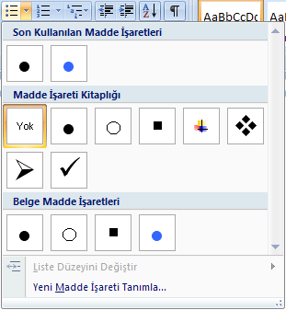
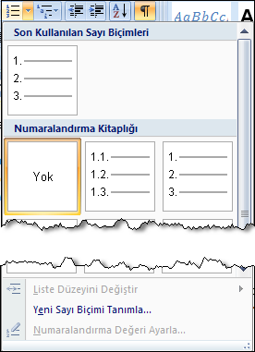
Bütünleşik Standart Seçenekler İçerisinden Madde İmi veya Numaralandırmasını Değiştirmek
Madde imleri ve numaralandırmayı düzenler
Madde imi ve Numaralandırma seçeneklerini değiştirmek için
Giriş sekmesi>Paragraf komut grubu> Numaralandırma/Madde işareti komutları kullanılır
Notes:
Varsayılanların dışında Numaralandırma veya Madde İşareti öğesi metne eklemek için Numaralandırma veya Madde İşaretleri düğmesinin yanındaki oku tıklayarak Kitaplıkları açmamız gerekir. Kitaplıktan beğendiğimiz madde işaretini seçebiliriz. Eğer kitaplıkta bulunan tasarımlardan hiç birini beğenmezseniz iletişim kutusunun alt kısmındaki Yeni Madde İşareti Tanımla'yı tıklatarak kendi tasarımınızı oluşturabilirsiniz.

Slide 13
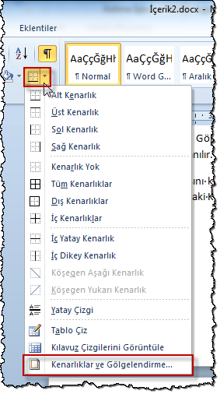
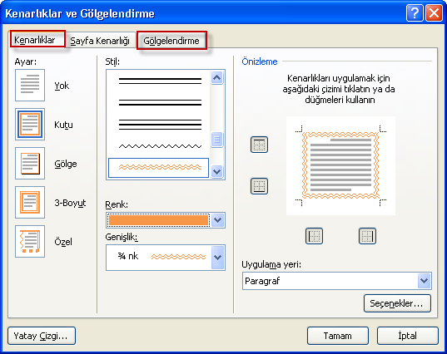
Paragraflara Üst ve Alt Kenar Çizgileri, Çerçeve Çizgisi ve Gölge Eklemek
Paragraflara kenarlık ve gölge ekler
Belgeye kenarlık eklemek için
Giriş sekmesi Paragraf komut grubundaki Kenarlıklar ve Gölgelendirme komutu açılır menüsü
Kenarlık ve Gölgelendirme iletişim penceresi kullanılır
Notes:
Kenarlıklar ve Gölgelendirme düzenlemeleri yazının ve grafik nesnelerinin kenarlıklarının düzenlenmesini ve içerisinin doldurulmasını kapsar. Kenarlıklar, metnin belli bir kısmı için yapılan çerçevedir. Değişik kalınlıklardaki çizgiler seçilerek ve istenilen taraflarından (kenarlarından) metin çerçeve içine alınır. Bu işlem için Giriş sekmesi Paragraf komut grubundaki Kenarlıklar ve Gölgelendirme komutu ve açılır menüsü
Kenarlık ve Gölgelendirme iletişim penceresi kullanılır. İletişim penceresini açmak için açılır menüde bulunan Kenarlıklar ve Gölgelendirme komutu kullanılır. Açılan iletişim penceresinin Kenarlıklar sekmesinden kenarlıkları, Gölgelendirme sekmesinden de gölgelendirmeyi ekleriz. Gölgelendirme yapmanın bir başka yolu da Giriş sekmesi Paragraf komut grubundaki Gölgelendirme komutudur.

